Slide 1

موقعBookme
لمادة ويب 1
Name | Ibrahim Alassaf | Number | 3901113

Slide 2
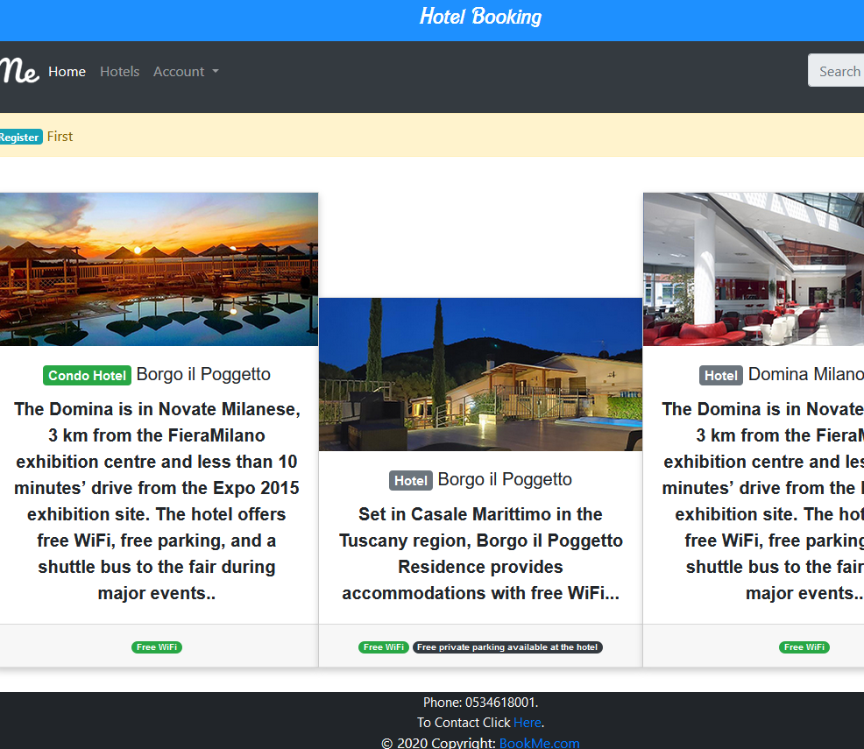
المقدمة
الموقع بشكل عام لحجز الفنادق والغرف وتم مراعاة جميع النقاط المطلوبة في المشروع واستخدام الأدوات كـ "bootstrap" وغيرة
وتم استخدام في اغلب الموقع
bootstrap style and some personal css

Slide 3
الصفحات في الموقع
Home
الصفحة الرئيسية بعض الصور لبعض الفنادق مع وصف واسم الفندق وتم استخدام bootstrap cards
Log-in page
(image slider bootstrap )
فورم بوتس تراب
اليوزر (12 كحد اقصى)
الباسورد
وزرين زر للسبمت والريسيت
واستخدام خلفية

Slide 4
Registration page
كل الـ inputs المطلوبة مع مراعاة كل الاكشنز الخ
مع استخدام كود التحقق من كلمة المرور
و footerفي كل الصفحات (الايميل – الرقم)
Hotel Page
بوتس تراب كاردز لكل فندق (والمعلومات الخاصة به)
ولكل كارد موجود زر لصفحة الفندق
Selected Hotel Page
لكل فندق موجودة صفحة لطلب غرفة
Jumbotron Div اسم الفندق ووصف

Slide 5
جدول مكون من
Accommodation Type نوع الغرفة والاضافات كـ الانترنت المجاني الخ
Today's Price For 1 Night سعر الليلة الواحد فقط
Date & beds اختيار التاريخ وعدد الأشخاص
تم استخدام اكواد جافا سكربت لتحديد عدد الأيام عن طريق الديت وإظهار السعر لعدد الليالي و اختيار عدد الأشخاص وإظهار اجمالي السعر كامل
Total price السعر الإجمالي كاملًا
Radio botton and note input
زر الحجز للأنقال لصفحة الـ purchase
Purchase table
هذه الصفحة فيها iframe لـ xml
الـ xml المعلومات تكون يدوية إدخالها عن طريق الاكس ال اس

Slide 6
النهاية

